Slide 1

F4
Doenças respiratórias
CienTIC 6
Ciências Naturais – 6.º ano

Slide 2
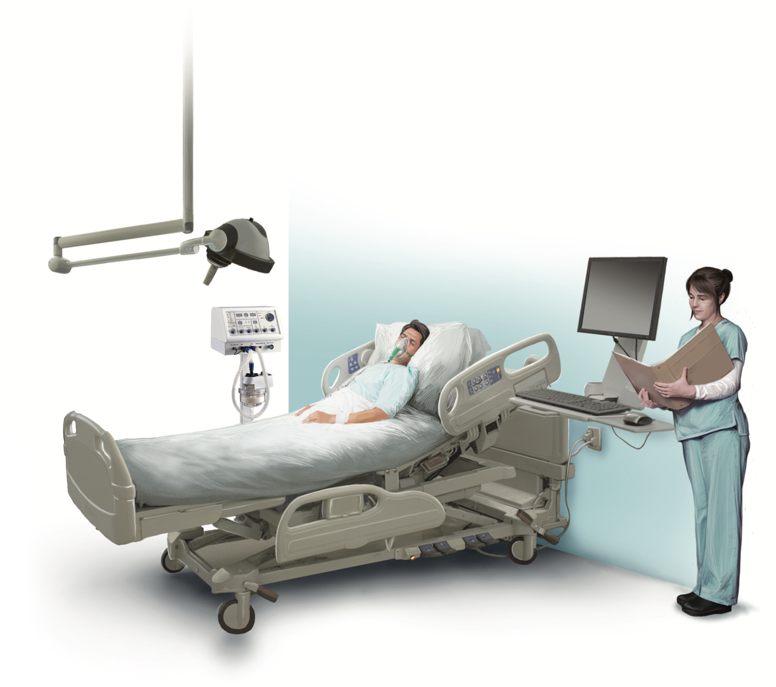
Causas de doença
Algumas doenças do sistema respiratório são provocadas por agentes infeciosos, como bactérias e vírus; outras têm origem em agentes químicos, como o fumo do tabaco.
2/7

Slide 3
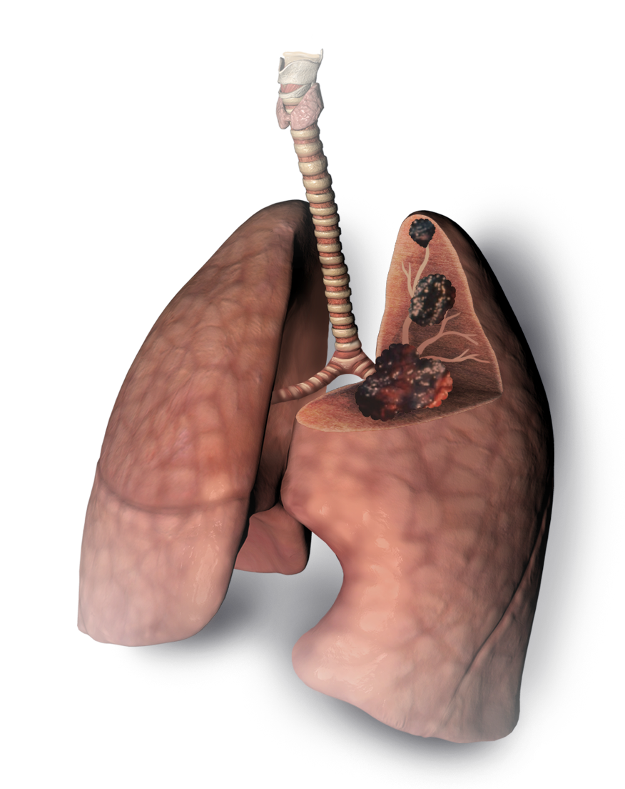
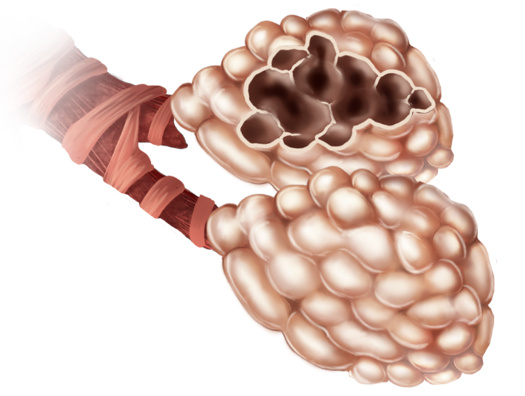
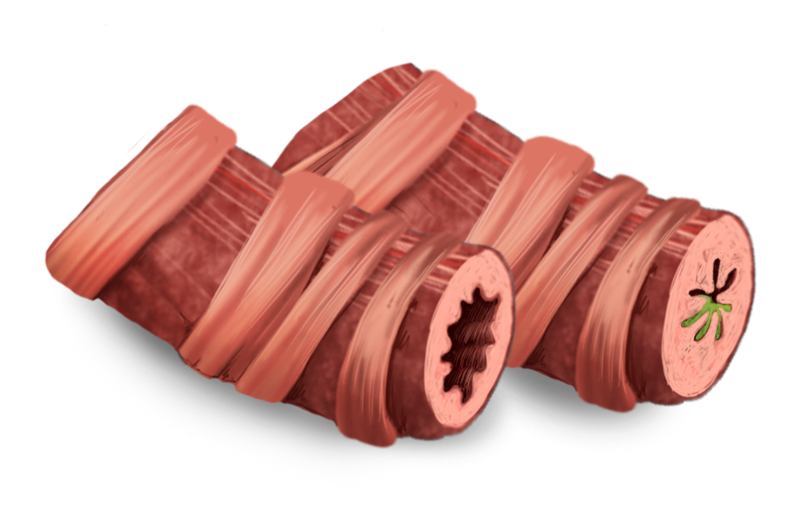
Enfisema pulmonar
Cancro do pulmão
Asma
Doenças do sistema respiratório
O cancro do pulmão, a asma e o enfisema pulmonar são exemplos de doenças que afetam o sistema respiratório.
3/7

Slide 4
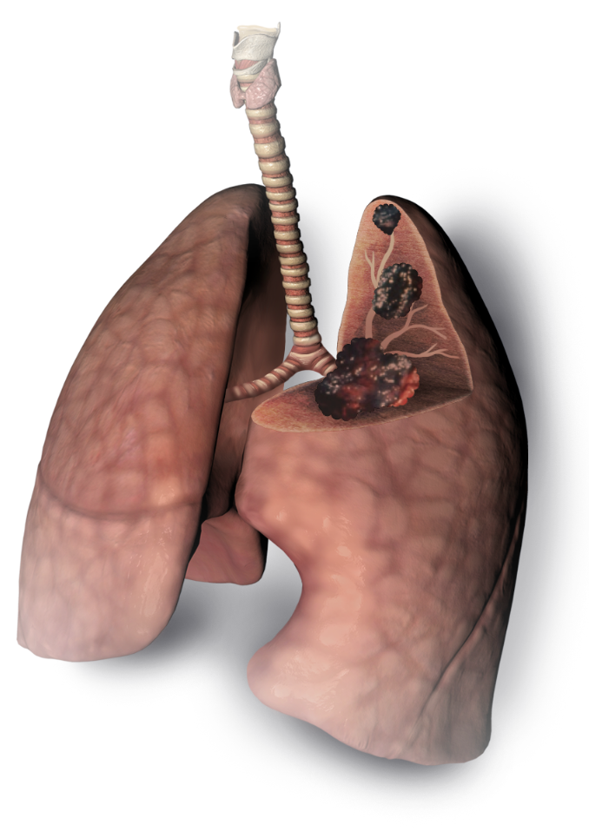
Cancro
Cancro do pulmão
Um cancro é uma massa de células que cresce sem controlo.
O cancro do pulmão é o mais comum em todo o mundo e um dos que mais óbitos provoca em Portugal.
4/7

Slide 5

Fumo do tabaco
Nove em cada dez casos de cancros do pulmão são provocados pelo fumo do tabaco.
5/7

Slide 6
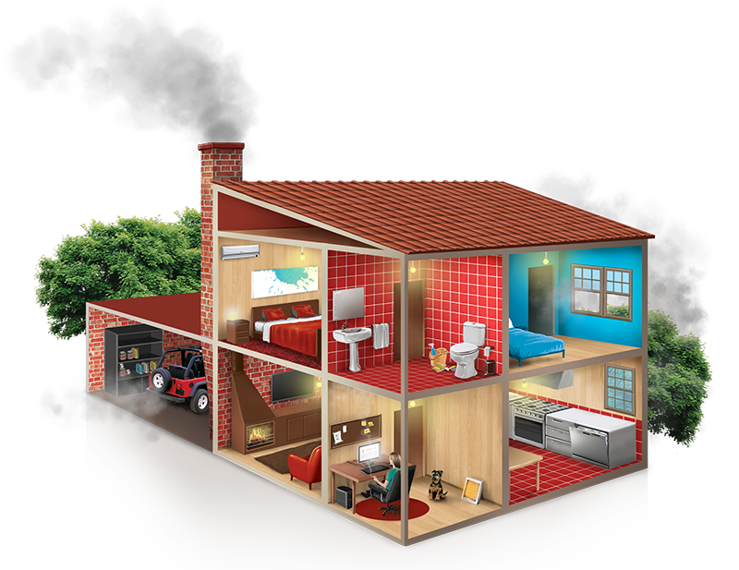
Poluição do ar interior
Ar condicionado
?
Produtos de limpeza
Humidades
?
Alcatifas
?
Produtos químicos
?
?
Incêndios
?
Escapes
?
Lareiras
?
Gás
?
Tabaco
?
Pelos de animais
?
6/7

Slide 7
Poluição do ar interior
O ar interior de espaços fechados, como casas, escritórios ou fábricas, pode conter diversos poluentes que afetam o sistema respiratório.
7/7

